Slide 1

সত্যই সুন্দর সু-শিক্ষাই জাতির মেরুদন্ড
গল্পে গল্পে গণিত শিখি
শর্ট টেকনিক
সহজে
মনে রাখার
ট্রিকস!
১ম অধ্যায়
সৃজনশীল প্রশ্ন ৭নং
মামুন স্যারের
10 minuteTeaching
Class Eight

Slide 2
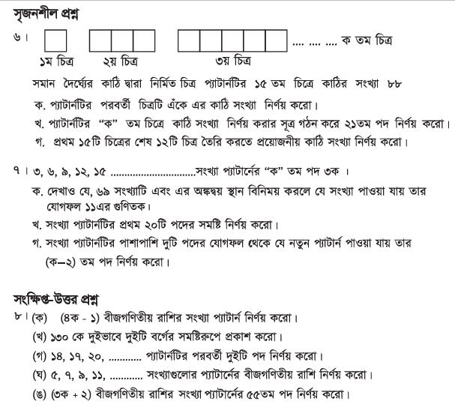
  আজকের ভিডিওতে শিক্ষার্থীরা যা শিখবে-

Slide 3
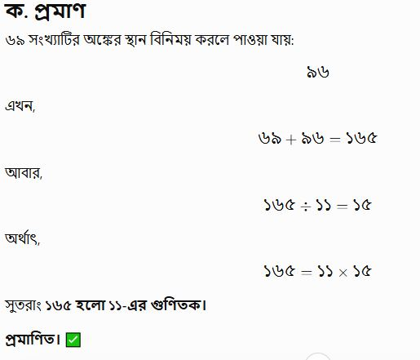
  ৭
  সমাধান
  ৬৯ সংখ‌্যাটি স্থান বিনিময় করলে সংখ‌্যাটি হয় ৯৬
  সংখ‌্যা দুইটির যোগফল = ৬৯+৯৬
  = ১৬৫
  আবার
  ১৬৫÷১১
  =১৫

Slide 4
  সমাধান:
  পাশাপাশি সংখ্যাগুলোর পার্থক্য = ৩
  প্যাটার্নটির বীজগানিতিক রাশি হবে = ৩ক
  ∴প্যাটার্নটির ২০তম সংখ্যা হবে = ৩×২০ =৬০
  ∴ এখানে, প্রথম পদ = ৩ শেষপদ =৬০
  এবং পদ সংখ‌্যা = ২০

Slide 5
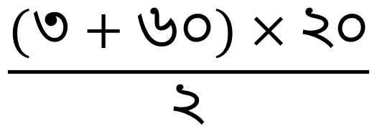

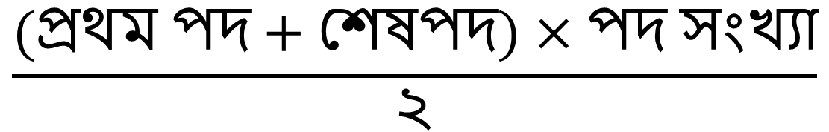

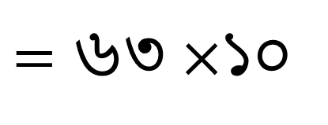
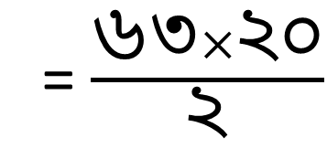
  ৭/খ ৩,৬,৯,১২,১৫---তালিকার প্রথম ২০ টি সংখ্যার সমষ্টি নির্ণয় কর:
  আমরা জানি
$$\frac{(প্রথম পদ+শেষপদ)×পদ সংখ্যা}{২}$$
  সংখ্যার সমষ্টি =
$$\frac{(৩+৬০)×২০}{২}$$
  ∴প্রথম ২০ টি সংখ্যার সমষ্টি =
= $\frac{৬৩×২০}{২}$
$$১০$$
$=৬৩×$১০
$$=৬৩০$$

Slide 6
  ৭
  সমাধান:
৩,৬,৯,১২,১৫--- প্যাটার্নটির
  পাশাপাশি সংখ্যাগুলোর যোগফল ৯, ১৫, ২১, ২৭
  পাশাপাশি সংখ্যাগুলোর পার্থক্য =
  ৬
  নতুন প্যাটার্নটির বীজগানিতিক রাশি হবে = ৬ক+৩
  ∴প্যাটার্নটির ক-২ তম সংখ্যা হবে = ৬×(ক-২) +৩
  =৬ক-১২+৩
  =৬ক-৯

Slide 7
  সংক্ষিপ্ত প্রশ্ন:
  সমাধান:
  ক= ১,২,৩,---- হলে
  ∴প্যাটার্নটির ১ তম সংখ্যা হবে = ৪×১-১ =৩
  ২য় সংখ্যা হবে = ৪×২-১ =৭
  ৩য় সংখ্যা হবে = ৪×৩-১ =১১
  ∴নির্ণেয় সংখ্যা প্যাটার্ন হবে = ৩,৭,১১,-------

Slide 8
  সমাধান:
১৩০ সংখ্যাটিকে দুইভাবে দুইটি বর্গের সমষ্টি রুপে প্রকাশ করা হলো
১৩০=১২১+৯
১৩০=১১^{২}+৩^{২}
এবং
১৩০=৪৯+৮১
১৩০=৭^{২}+৯^{২}

Slide 9
ভিডিও ক্লাসটি দেখার জন্য এখনই ভিজিট করুন
www.youtube.com/@Bdmamunsir
  সমাধান:
  তালিকার সংখ্যাগুলো: ১৪,১৭,২০----
  পাশাপাশি দুটি পদের পার্থক্য:
  ৩
  ৩
  লক্ষ্য করলে দেখা যায় এখানে প্রতিবার পার্থক্য হলো ৩
  অতএব, পরবর্তী ২টি পদ হলো: ২০+৩= ২৩
  এবং২৩+৩=২৬

Slide 10
  সমাধান:
  তালিকার সংখ্যাগুলো: ৫, ৭, ৯, ১১,----
  পাশাপাশি দুটি পদের পার্থক্য:
  ২
  ২
  লক্ষ্য করলে দেখা যায় এখানে প্রতিবার পার্থক্য হলো ২
  প্যাটার্নটির বীজগানিতিক রাশি হবে = ২ক+৩

Slide 11
  সমাধান:
  ৩ক+২ বীজগানিতিক রাশির ৫৫তম সংখ্যা হবে
  = ৩×৫৫+২
  = ১৬৫+২
  =১৬৭

Slide 12
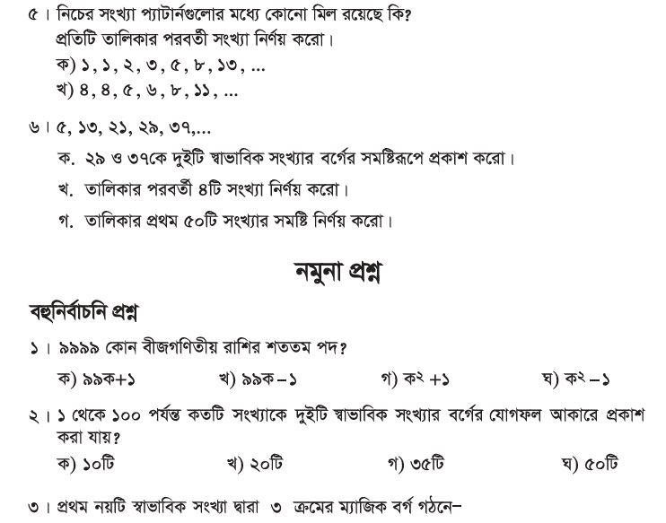

পরবর্তী ক্লাসে -------
ধন্যবাদ সবাইকে
আগামী ক্লাসে আবার দেখা হবে ইনশাআল্লাহ
ক্লাসটি দেখার জন্য এখনই
চ্যানেলটি সাবস্ক্রাইব করুন

